Slide 1

ISTITUTO STATALE ISTRUZIONE SUPERIORE
“ GIUSTINO FORTUNATO ”
Via Cuparella – 84012 ANGRI (SA) - Tel. 081/5135420 - Fax 081/5133346
-----------------------------------------------------------------------------------------------------------------------------------------------------------------------------------------------------------------------------------------------------------------------------------------------------------------------------
Codice Scolastico SAIS04300D C.F.:94062740652

Slide 2
Fondi Strutturali Europei- Programma Operativo Nazionale
"Per la scuola, competenze e ambienti per l'apprendimento" 2014-2020.
Avviso pubblico prot. 10862 del 16/09/2016 "Progetti di inclusione sociale e lotta al disagio nonché per garantire l'apertura delle scuole oltre l'orario scolastico soprattutto nelle aree a rischio e in quelle periferiche".
Asse I - Istruzione - Fondo Sociale Europeo (FSE). Obiettivo specifico 10.1.
Riduzione del fallimento formativo precoce e della dispersione scolastica e formativa. Azione 10.1.1 Interventi di sostegno agli studenti caratterizzati da particolari fragilità.
Codice: 10.1.1A-FSEPON-CA-2017-480 " A dimensione studente"

Slide 3
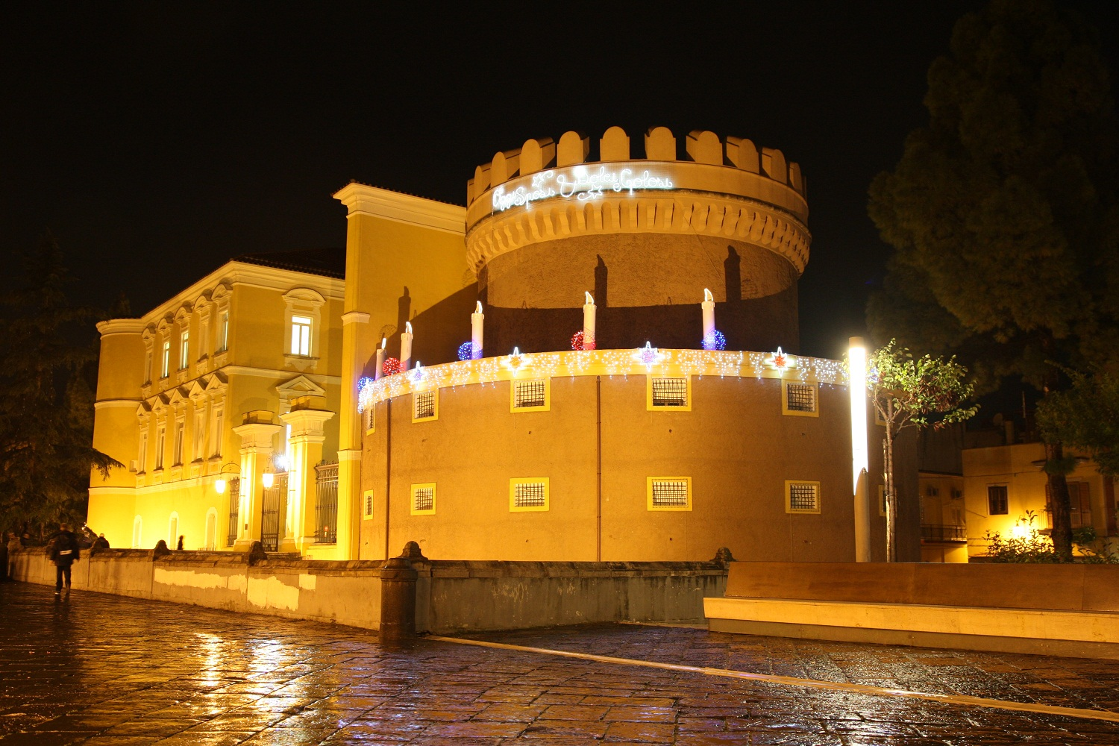
ANGRI E LA SUA STORIA
ALESSANDRA GRIECO
ANGELA PETRONE
ILENIA GARGANO

Slide 4
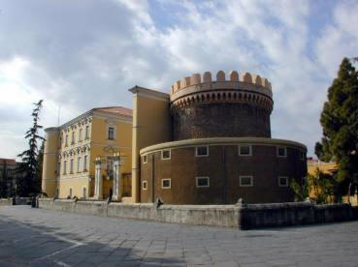
CASTELLO DORIA
Le torri d’avvistamento
La torre maggiore del castello "il Mastio", è certamente la parte più antica dell'intero edificio. Essa potrebbe infatti risalire all'epoca romana e ciò si può desumere sia dal vario materiale di risulta di piccole dimensioni, e sia dal materiale alluvionale di superficie, nel quale predomina la pietra locale.

Slide 5
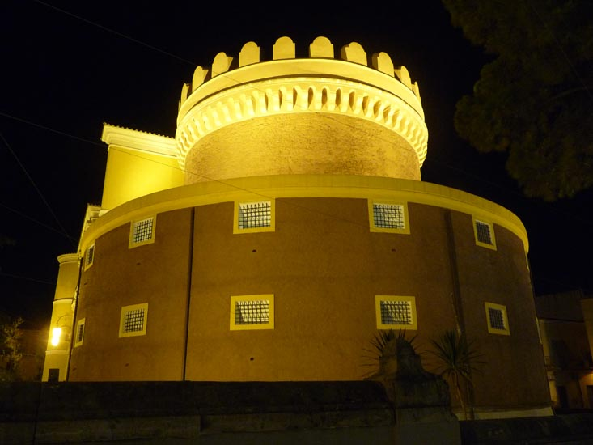
…Ogni notte il principe Doriano e la contadina Genoveffa si incontravano all’insaputa di tutti.
Sin da piccolo il principe non AVEVA mai voluto tagliare i suoi capelli, sui quali solitamente saliva Genoveffa.

Slide 6
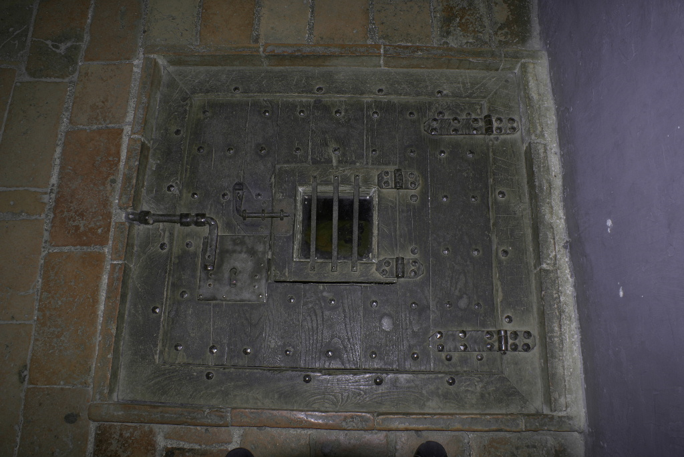
CELLE SEGRETE
Ci sono divere tipologie di celle. In passato quelle al primo piano inferiore erano destinate alle persone ‘nobili’ che commettevano reati.
Le celle per le persone più povere e umili si trovavano più giù
per accedere alle quali , oggi, bisogna passare dal fossato.
A differenza delle «celle per i nobili» non hanno finestre di sufficiente grandezza per assicurare il passaggio dell’aria. Tutt’oggi è possibile vedere quanta umidità è presente nelle celle.

Slide 7

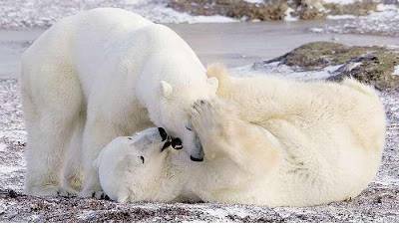
Dopo un lungo periodo di incontri tra i due giovani , le guardie scoprirono questa folle storia d’amore, e catturarono la contadina.
La portarono nella cella più profonda, chiamata «prigione infernale». Il principe conoscendo molto bene il castello, oltrepassò IL passaggio segreto per arrivare a Genoveffa e la liberò.
I due amanti decisero di scappare insieme.
Doriano per non essere riconoscibile decise di tagliarsi i capelli e venderli in cambio di una pelle di un orso.
E per questo avvenimento ogni anno nel giorno della loro fuga sulla «Montagnella» appaiono due orsi innamorati.

Slide 8
THE END

